Slide 1
Вписані та описані многокутники
Геометрія, 8 клас

Slide 2
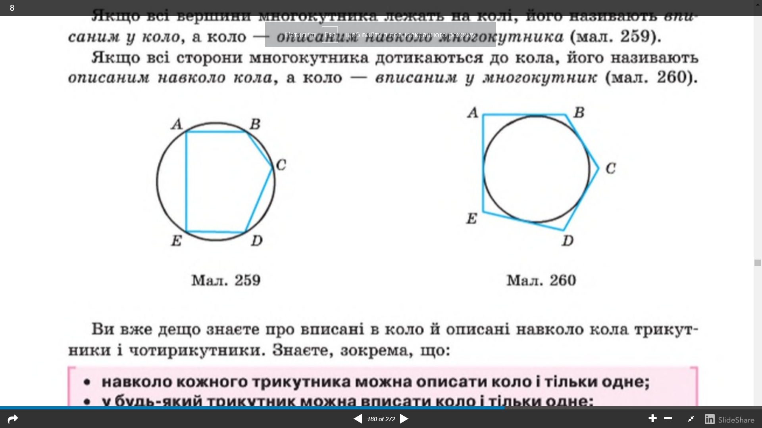
Многокутник - вписаний в коло.
Коло – описане навколо многокутника.
Многокутник - описаний навколо кола
Коло – вписане у многокутник

Slide 3
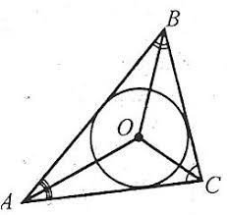
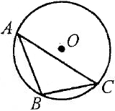
Навколо кожного трикутника можна описати коло і лише одне.
Центр кола описаного навколо трикутника – це точка перетину серединних перпендикулярів сторін трикутника
У будь-який трикутник можна вписати коло і лише одне.
Центр кола вписаного в трикутник – точка перетину бісектрис трикутника

Slide 4
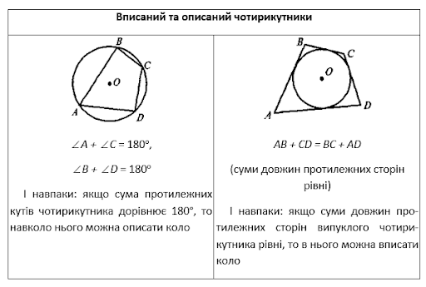
Коло можна описати тільки навколо того чотирикутника, сума двох протилежних кутів якого дорівнює 180°.
Коло можна вписати тільки в такий чотирикутник, сума двох протилежних сторін якого дорівнює сумі двох інших його сторін.

Slide 5
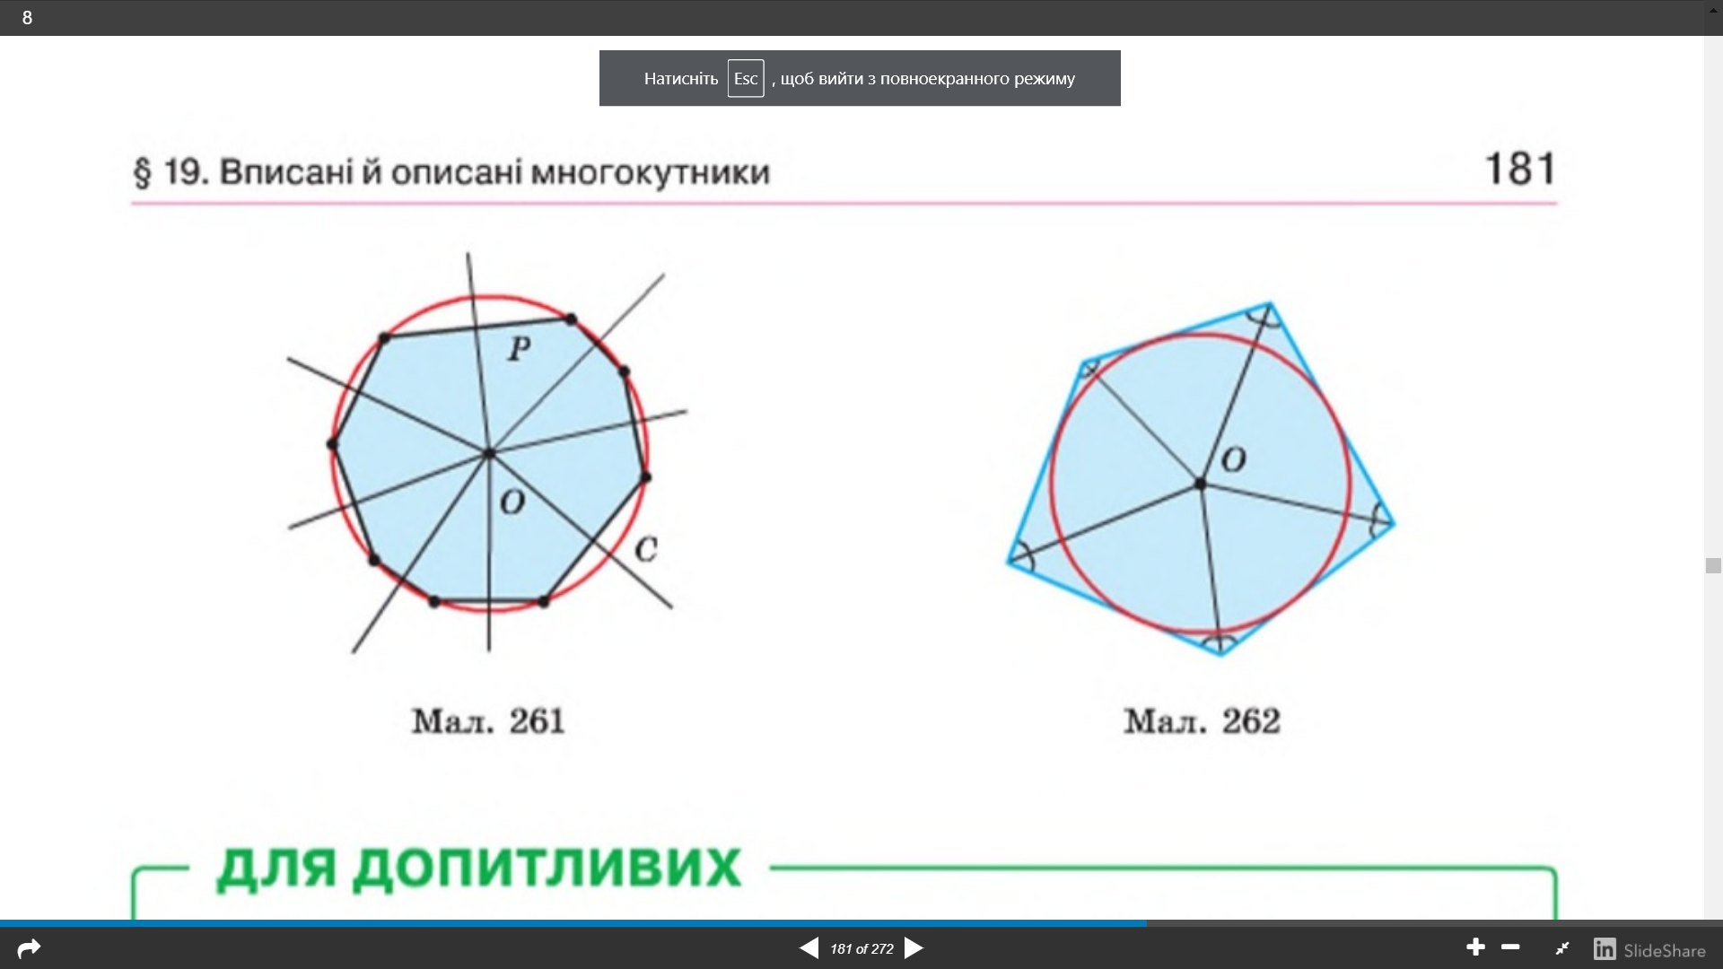
Центр кола рівновіддалений від всіх вершин многокутника і лежить в точці перетину серединних перпендикулярів, проведених до сторін многокутника.
Якщо серединні перпендикуляри, проведені до всіх сторін многокутника, перетинаються в одній точці, то навколо такого многокутника можна описати коло.
Центр кола, вписаного в многокутник, рівновіддалений від його усіх сторін, тобто лежить в точці перетину бісектрис многокутника.
Якщо бісектриси всіх кутів опуклого многокутника перетинаються в одній точці, то у такий многокутник можна вписати коло.

